Slide 1
잉글라들의 마을 “ 잉길리랜드 ”
근명여자정보고등학교
손서연 ,이유나

Slide 2
목차
1.
잉길리랜드 뜻
게임소개
주요 스토리
2.
주요 캐릭터
주 타겟 및
기대효과
게임 방법
3.
구현계획

Slide 3
1.
게임소개
1-1.
잉길리랜드 뜻
1-2.
주요 스토리
1-3.
주요 캐릭터
1-4.
게임 방법

Slide 4
게임소개
1.
잉글리시 + 마을 단위 리 + 랜드
잉길리랜드의
뜻
: 영어 알파벳들이
사는 작은 마을

Slide 5






‘잉글라’들이 사는 곳인
작은 마을 ‘잉길리’ 속
놀이동산에서 벌어지는 숨바꼭질
게임소개
1.
주요 스토리 1

Slide 6

게임소개
1.
B
A
C
D
주요 스토리 2
각종 지형지물을 이용하여 숨어 있는
알파벳들을 순차적으로 찾는 게임

Slide 7

게임소개
1.
HI ~ !
My name
Is ‘L’~!
주요 캐릭터 1
알파벳에 친해지고 친숙하게 다가갈 수 있도록 알파벳을 캐릭터화 시켰습니다.

Slide 8
게임소개
1.
‘잉글라’들은 각자의 성격을
갖고 있습니다.
색깔, 성격, 외관이 다르게 생겼으며
찾았을 경우 반응이 제각각 입니다.
주요 캐릭터 2

Slide 9


게임소개
1.
승부욕이 강한 성격인 “C” (COMPETITIVE) 를 찾으면 사용자를
반기며 다음 번 자신의 승리를 다짐합니다.
“벌써 찾았구나 !
다음 판은 내가 꼭 이길 거야 !”
COMPETITIVE
긍정적이고 희망을 갖는 성격인 “H”
(HOPE) 를 찾으면 사용자를 격려해줍니다.
주요 캐릭터 3
“다른 친구들도
찾을 수 있을 거야 ! ”
HOPE

Slide 10


게임소개
1.
밝은 성격인 “L” (LOVE) 을 찾으면
기뻐하며 사용자를 향해 웃으며 말합니다.
“나를 찾아주었구나 ! 고마워 ! ”
LOVE
소심한 성격인 “T” (TIMID) 를 찾으면
플레이어를 반기지만 내심 아쉬워합니다.
주요 캐릭터 4
“더 잘 숨고 싶었는데…”
TIMID

Slide 11
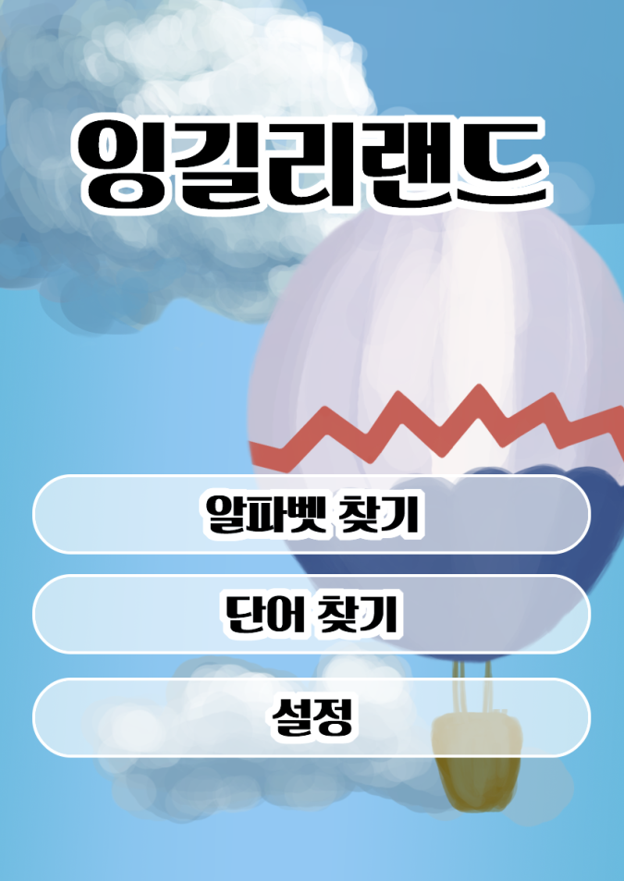
게임소개
1.
메인화면에서
알파벳 찾기, 단어 찾기 중
플레이어가 원하는 게임을
선택합니다.
게임 방법 1

Slide 12
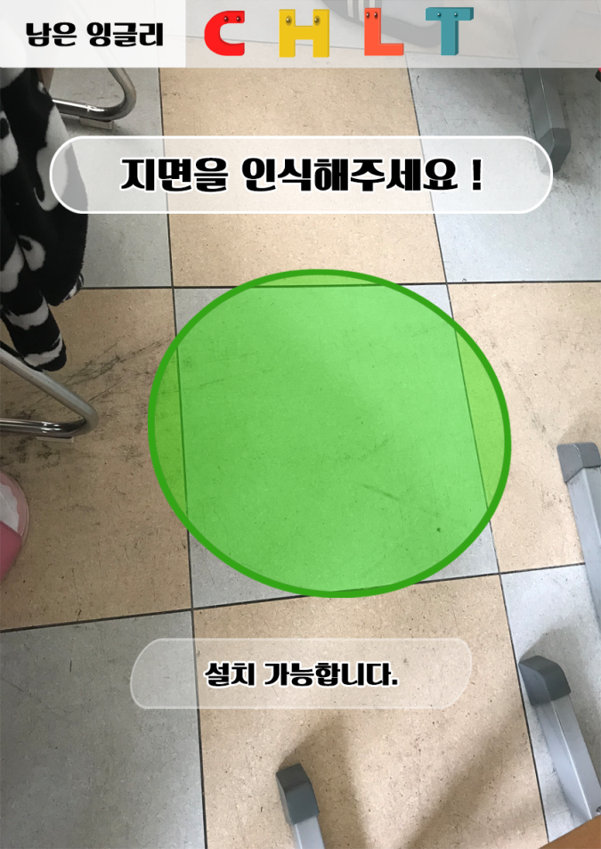
게임소개
1.
‘잉길리랜드’를 세울
평평한 지면을 찾습니다.
게임 방법 2

Slide 13
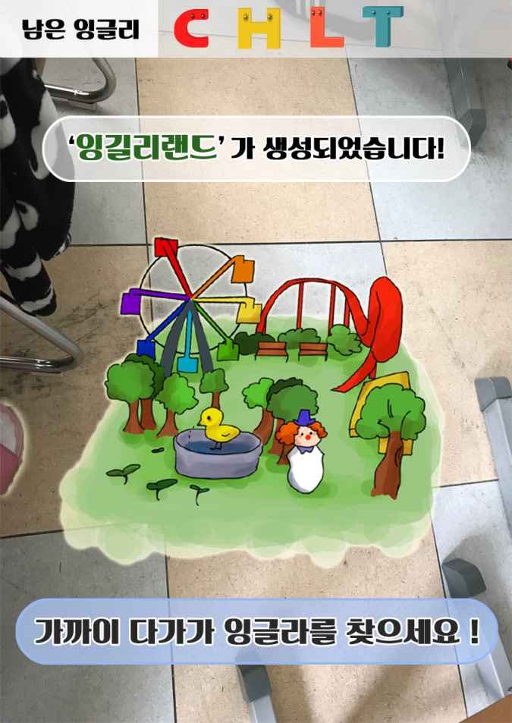
게임소개
1.
인식한 지면 위로
‘잉길리랜드’를 생성합니다.
게임 방법 3

Slide 14

게임소개
1.
‘잉길리랜드’ 속 숨어 있는
‘잉글라’를 찾아 터치합니다.
게임 방법 4

Slide 15

게임소개
1.
찾은‘잉글라’는 성격에 따라
플레이어를 반겨줍니다.
게임 방법 5

Slide 16
2.
주 타겟 및 기대효과

Slide 17


주 타겟 및 기대효과
2.
주요 타겟층
영어를 처음 배우는 어린이들
영어에 익숙지 않은 사람들

Slide 18
주 타겟 및 기대효과
2.
AR 기술을 이용한 게임으로 사용자의 흥미를
이끌어내 공부가 시시하다는 생각을 깸
영어가 낯선 사람들에게 자연스럽게 영어에
다가갈 수 있도록 도움
기대효과

Slide 19
3.
구현계획
Notes:
여기까지 3분

Slide 20
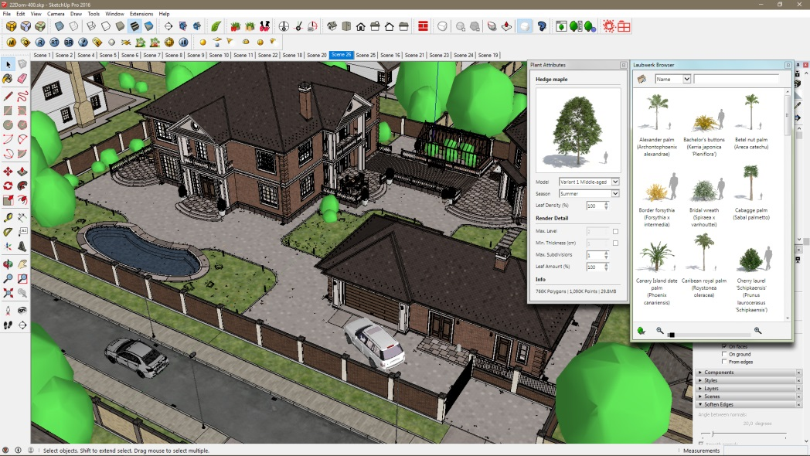

구현계획
3.
7월.
3D 모델링
‘잉길리랜드’ 속 땅과 놀이기구를
스케치 업(sketch up)을 사용하여 3D모델링을 작업합니다.

Slide 21

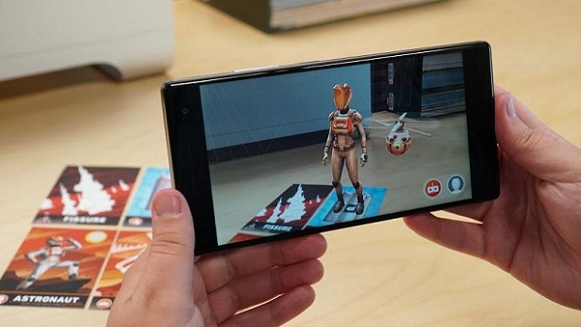


구현계획
3.
8월.
3D 모델링 도안
뷰포리아( ) 사용
3D 모델링,
유니티 작업
3D 작업을 수정하고 마무리합니다.
완성된 3D 모델링 파일을 유니티( )를 사용하여
AR 기능 개발을 합니다.

Slide 22

구현계획
2.
3.
랜드 속 객체가 있는 동안 상단바에
객체 아바타를 띄운다.
3.
객체를 터치하면 이벤트 화면을 띄우고
랜드 속 객체와 상단 아바타는 사라진다.
8월.
3D 모델링,
유니티 작업
안드로이드 개발을 우선으로 하며 뷰포리아를 이용해 인식한 지면 위에 랜드를 생성한다.

Slide 23
구현계획
3.
임의의 장소로 배치되는 객체 - 사물과 객체들끼리 서로 부딪치지 않고 매번 다른 위치에 배치되어야 함
2. 게임 단계의 한계
- 알파벳 찾기는 지루해 질 수 있어 단어 찾기에서
다양한 단어를 등록해 지루함을 느끼지 않도록
많은 단어 관리
9월.
관건 작업

Slide 24
“잉길리랜드”
감사합니다.
근명여자정보고등학교
손서연 ,이유나

